Slide 1
17,а. Подобие треугольников. Первый признак подобия треугольников
Notes:
В режиме слайдов ответы появляются после кликанья мышкой

Slide 2
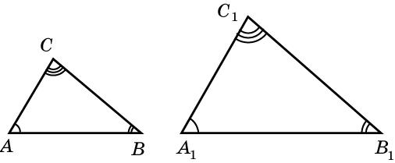
Два треугольника называются подобными, если углы одного соответственно равны углам другого и соответствующие стороны пропорциональны. Коэффициент пропорциональности называется коэффициентом подобия.
Таким образом, треугольник АВС подобен треугольнику A₁В₁С₁, если $∠$A = $∠$A₁, $∠$B = $∠$B₁, $∠$C = $∠$C₁ и где k – коэффициент подобия.
Notes:
В режиме слайдов ответы появляются после кликанья мышкой

Slide 3
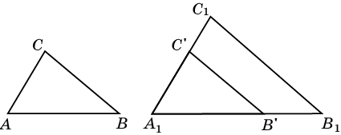
Теорема. (Первый признак подобия.) Если два угла одного треугольника равны двум углам другого треугольника, то такие треугольники подобны.
Доказательство. Пусть в треугольниках АВС и А₁В₁С₁ $∠$A = $∠$A₁, $∠$B = $∠$B₁. Тогда и $∠$C = $∠$C₁. Докажем, что .
Отложим на луче А₁В₁ отрезок А₁В', равный АВ, и проведем прямую В'С', параллельную В₁С₁. Треугольники А₁B'C' и АВС равны (по второму признаку равенства треугольников). По теореме о пропорциональных отрезках имеет место равенство
Следовательно, имеем равенство
Аналогичным образом доказывается, что имеет место равенство Следовательно, треугольники подобны.
Notes:
В режиме слайдов ответы появляются после кликанья мышкой

Slide 4
Вопрос 1
Какие треугольники называются подобными?
Ответ: Два треугольника называются подобными, если углы одного соответственно равны углам другого и соответствующие стороны пропорциональны.
Notes:
В режиме слайдов ответы появляются после кликанья мышкой

Slide 5
Вопрос 2
Сформулируйте первый признак подобия треугольников.
Ответ: Если два угла одного треугольника равны двум углам другого треугольника, то такие треугольники подобны.
Notes:
В режиме слайдов ответы появляются после кликанья мышкой

Slide 6
Вопрос 3
Подобны ли любые два: а) равносторонних треугольника; б) равнобедренных треугольника; в) равнобедренных прямоугольных треугольника?
Ответ: а) Да;
б) нет;
в) да.
Notes:
В режиме слайдов ответы появляются после кликанья мышкой

Slide 7
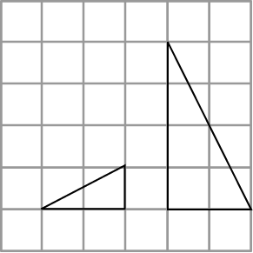
Упражнение 1
Выясните, подобны ли треугольники, изображенные на рисунке?
Ответ: Да.
Notes:
В режиме слайдов ответы появляются после кликанья мышкой

Slide 8
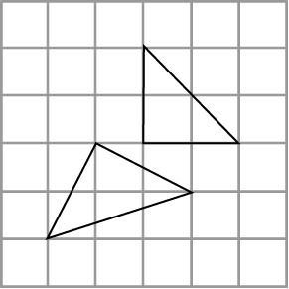
Упражнение 2
Выясните, подобны ли треугольники, изображенные на рисунке?
Ответ: Да.
Notes:
В режиме слайдов ответы появляются после кликанья мышкой

Slide 9
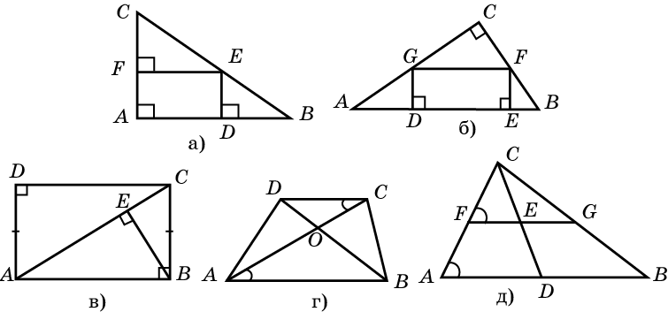
Упражнение 3
На рисунке укажите все подобные треугольники.
Ответ: а) ABC, FEC, DBE;
б) ABC, GFC, AGD, FBE;
в) ABC, CDA, AEB, BEC;
г) AOB, COD;
д) ABC и FGC; ADC и FEC; DBC и EGC.
Notes:
В режиме слайдов ответы появляются после кликанья мышкой

Slide 10
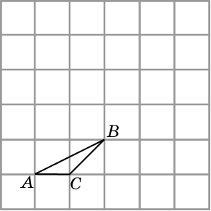
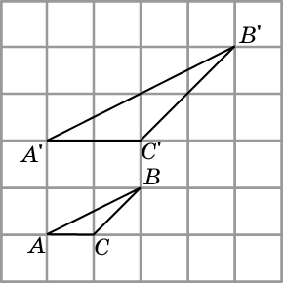
Упражнение 4
Изобразите треугольник A’B’C’, подобный данному треугольнику ABC, с коэффициентом подобия 2.
Ответ:
Notes:
В режиме слайдов ответы появляются после кликанья мышкой

Slide 11
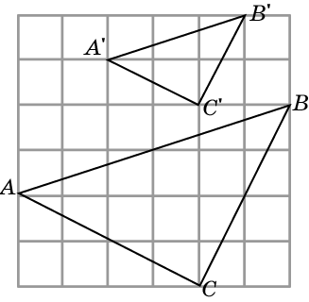
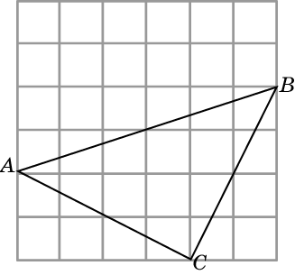
Упражнение 5
Изобразите треугольник A’B’C’, подобный данному треугольнику ABC, с коэффициентом подобия 0,5.
Ответ:
Notes:
В режиме слайдов ответы появляются после кликанья мышкой

Slide 12
Упражнение 6
Стороны треугольника равны 5 см, 8 см и 10 см. Найдите стороны подобного ему треугольника, если коэффициент подобия равен: а) 0,5; б) 2.
Ответ: а) 2,5 см, 4 см и 5 см;
б) 10 см, 16 см и 20 см.
Notes:
В режиме слайдов ответы появляются после кликанья мышкой

Slide 13
Упражнение 7
Подобны ли прямоугольные треугольники, если у одного из них есть угол 40^{о}, а у другого 50^{о}?
Ответ: Да.
Notes:
В режиме слайдов ответы появляются после кликанья мышкой

Slide 14
Упражнение 8
Два треугольника подобны. Два угла одного треугольника равны 55^{о} и 80^{о}. Найдите наименьший угол второго треугольника.
Ответ: 45^{о}.
Notes:
В режиме слайдов ответы появляются после кликанья мышкой

Slide 15
Упражнение 9
В подобных треугольниках АВС и А₁В₁С₁ АВ = 8 см, ВС = 10 см, А₁В₁ = 5,6 см, А₁С₁ = 10,5 см. Найдите АС и В₁С₁.
Ответ: AC = 15 см, B₁C₁ = 7 см.
Notes:
В режиме слайдов ответы появляются после кликанья мышкой

Slide 16
Упражнение 10
У треугольников АВС и А₁В₁С₁ $∠$A = $∠$A₁, $∠$B = $∠$B₁, АВ = 5 м, ВС = 7 м, А₁В₁ = 10 м, А₁С₁ = 8 м. Найдите остальные стороны треугольников.
Ответ: AC = 4 м, B₁C₁ = 14 м.
Notes:
В режиме слайдов ответы появляются после кликанья мышкой

Slide 17
Упражнение 11
Стороны треугольника относятся как 5:3:7. Найдите стороны подобного ему треугольника, у которого: а) периметр равен 45 см; б) меньшая сторона равна 5 см; в) большая сторона равна 7 см; г) разность большей и меньшей сторон составляет 2 см.
Ответ: а) 15 см, 9 см, 21 см;
б) 8 см, 5 см, 11 см;
в) 5 см, 3 см, 7 см;
г) 2,5 см, 1,5 см, 3,5 см.
Notes:
В режиме слайдов ответы появляются после кликанья мышкой

Slide 18
Упражнение 12
У двух равнобедренных треугольников углы между боковыми сторонами равны. Боковая сторона и основание одного треугольника равны соответственно 17 см и 10 см, основание другого равно 8 см. Найдите его боковую сторону.
Ответ: 13,6 см.
Notes:
В режиме слайдов ответы появляются после кликанья мышкой

Slide 19
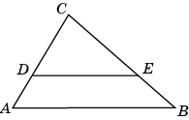
Упражнение 13
На рисунке CE = 8, CD = 6, BC = 12, угол BAC равен углу EDC. Найдите AC.
Ответ: 9.
Notes:
В режиме слайдов ответы появляются после кликанья мышкой

Slide 20
Упражнение 14
На рисунке DE = 10, CE = 8, BC = 12, угол BAC равен углу EDC. Найдите AB.
Ответ: 15.
Notes:
В режиме слайдов ответы появляются после кликанья мышкой

Slide 21
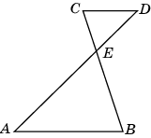
Упражнение 15
На рисунке CE = 4, DE = 6, AE = 12, AB параллельна CD. Найдите BE.
Ответ: 8.
Notes:
В режиме слайдов ответы появляются после кликанья мышкой

Slide 22
Упражнение 16
На рисунке CE = 4, CD = 5, BE = 8, AB параллельна CD. Найдите AB.
Ответ: 10.
Notes:
В режиме слайдов ответы появляются после кликанья мышкой

Slide 23
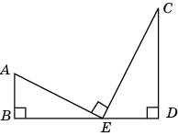
Упражнение 17
На рисунке AB = 4, BE = 8, DE = 5, прямая AB перпендикулярна прямой BD, CD перпендикулярна BD и EA перпендикулярна EC. Найдите CD.
Ответ: 10.
Notes:
В режиме слайдов ответы появляются после кликанья мышкой

Slide 24
Упражнение 18
На рисунке AB = 3, DE = 5, CD = 10, прямая AB перпендикулярна прямой BD, CD перпендикулярна BD и EA перпендикулярна EC. Найдите BE.
Ответ: 6.
Notes:
В режиме слайдов ответы появляются после кликанья мышкой

Slide 25
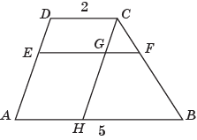
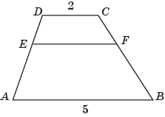
Упражнение 19
Основания трапеции ABCD равны 5 и 2. Отрезок EF, соединяющий точки на боковых сторонах, параллелен основаниям. Точка F делит боковую сторону BC в отношении 2:1. Найдите EF.
Решение. Через точку C проведём прямую, параллельную AD. Обозначим G и H её точки пересечения соответственно с прямыми EF и AB. Треугольник CFG подобен треугольнику CBH, FG = 0,5BH = 1,5, EG = 2. Следовательно, EF = 3,5.
Notes:
В режиме слайдов ответы появляются после кликанья мышкой

Slide 26
Упражнение 20
Можно ли треугольник пересечь прямой, непараллельной его сторонам, так, чтобы отсечь от него подобный треугольник? В каком случае это невозможно?
Ответ: Можно, если треугольник неравносторонний.
Notes:
В режиме слайдов ответы появляются после кликанья мышкой

Slide 27
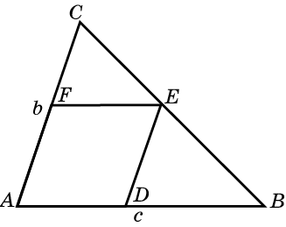
Упражнение 21
В треугольник АВС вписан ромб ADEF так, что угол А у них общий, а вершина Е находится на стороне ВС. Найдите сторону ромба, если АВ = с и АС = b.
Ответ: .
Notes:
В режиме слайдов ответы появляются после кликанья мышкой

Slide 28
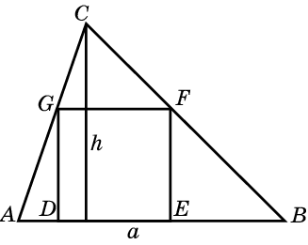
Упражнение 22
В треугольник со стороной а и высотой h, опущенной на нее, вписан квадрат так, что две его вершины лежат на этой стороне треугольника, а другие две – на двух других сторонах треугольника. Найдите сторону квадрата.
Ответ: .
Notes:
В режиме слайдов ответы появляются после кликанья мышкой

Slide 29
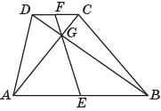
Упражнение 23
Докажите, что отрезок, соединяющий середины оснований трапеции, проходит через точку пересечения её диагоналей.
Доказательство. Обозначим E середину основания AB трапеции ABCD, G – точку пересечения диагоналей. Проведём прямую EG и обозначим F её точку пересечения с основанием CD. Треугольники AEG и CFG подобны (по трём углам), следовательно, $\frac{AE}{CF}=\frac{EG}{FG}$. Треугольники BEG и DFG подобны (по трём углам), следовательно, $\frac{BE}{DF}=\frac{EG}{FG}$. Из этих двух равенств следует равенство $\frac{AE}{CF}=\frac{BE}{DF}$, из которого получаем равенство $\frac{CF}{DF}=\frac{AE}{BE}=1$. Значит, $CF=DF,$ т. е. F является серединой основания CD.
Notes:
В режиме слайдов ответы появляются после кликанья мышкой

Slide 30
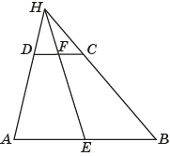
Упражнение 24
Докажите, что отрезок, соединяющий точку пересечения продолжения боковых сторон трапеции и середину одного её основания, проходит через середину второго основания этой трапеции.
Доказательство. Обозначим E середину основания AB трапеции ABCD, H – точку пересечения продолжения боковых сторон AD и BC. Проведём прямую EH и обозначим F её точку пересечения с основанием CD. Треугольники AEH и DFH подобны (по трём углам), следовательно, $\frac{AE}{DF}=\frac{EH}{FH}$. Треугольники BEH и CFH подобны (по трём углам), следовательно, $\frac{BE}{CF}=\frac{EH}{FH}$. Из этих двух равенств следует равенство $\frac{AE}{DF}=\frac{BE}{CF}$, из которого получаем равенство $\frac{DF}{CF}=\frac{AE}{BE}=1$. Значит, $CF=DF,$ т. е. F является серединой основания CD.
Notes:
В режиме слайдов ответы появляются после кликанья мышкой

Slide 31
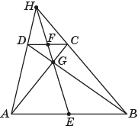
Упражнение 25
Докажите, что точка пересечения продолжения боковых сторон трапеции, середины её оснований и точка пересечения диагоналей принадлежат одной прямой.
Доказательство. Обозначим E, F середины оснований соответственно AB и CD трапеции ABCD, H – точку пересечения продолжения боковых сторон AD и BC, G – точку пересечения диагоналей. По доказанному в упражнении 22 точки E, F, G принадлежат одной прямой. По доказанному в упражнении 23 точки E, F, H принадлежат одной прямой. Следовательно, точки E, F, G, H принадлежат одной прямой.
Notes:
В режиме слайдов ответы появляются после кликанья мышкой

